Slide 1

mongoDB

Slide 2
bases de datos

Slide 3
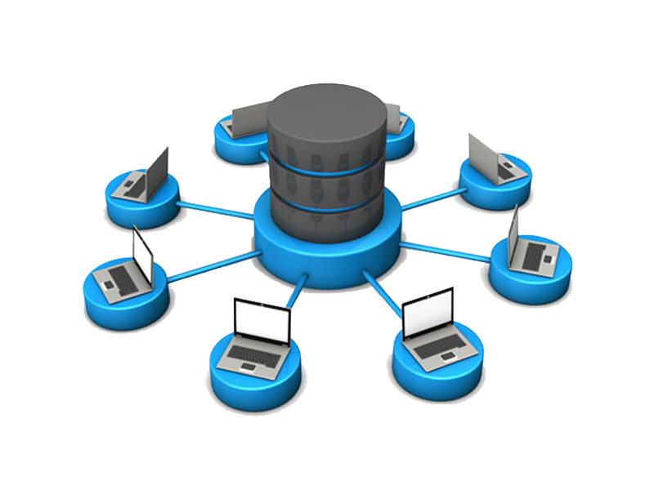
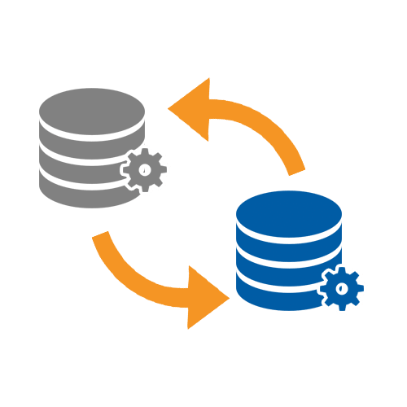
¿Qué es una base de datos?
Una base de datos es un conjunto de datos pertenecientes a un mismo contexto y almacenados sistemáticamente para su posterior uso.

Slide 4
¿Qué es una base de datos?
Sus ventajas:
Acceso rápido a los datos
Almacenamiento de datos ilimitados
Reducción de espacio físico
Centraliza la información
Orden en la información
Sus desventajas:
Tamaño creciente
Actualizaciones
Ataques remotos
Manipulación cuidadosa

Slide 5
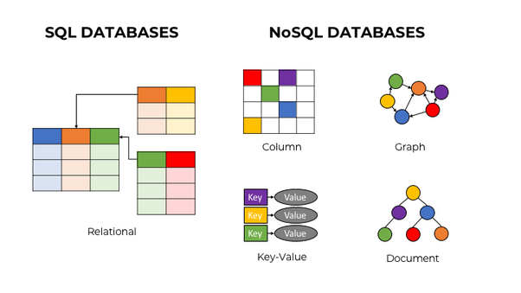
Tipos de bases de datos
Relacionales
No Relacionales

Slide 6
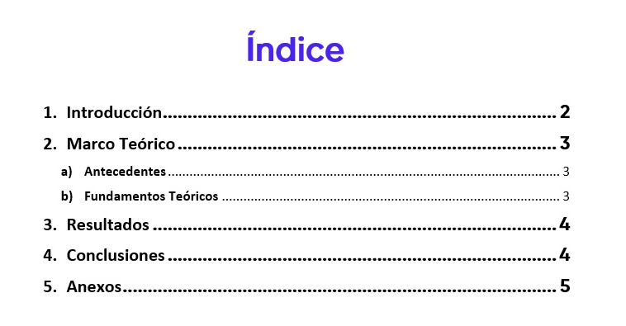
Índices
El índice de una base de datos es una estructura de datos que mejora la velocidad de las operaciones, por medio de identificador único de cada fila de una tabla, permitiendo un rápido acceso a los registros de una tabla en una base de datos.

Slide 7
¿Qué es MongoDB?
MongoDB es una base de datos de documentos que ofrece una gran escalabilidad y flexibilidad, y un modelo de consultas e indexación avanzado.
Se basa principalmente en la velocidad de lectura y escritura por encima de la integridad de los datos
Colecciones
Muy parecidos a una tabla hablando en términos de bases de datos relacionales que sirven para agrupar documentos
Documentos
Unidad en la que este motor de bases de datos guarda la información, muy parecida a un JSON pero el nombre que recibe es BSON. Parecidos a una fila en una base de datos relacional
Controladores
Librerías o herramientas empleadas para la comunicación de entre una aplicación y una base de datos

Slide 8
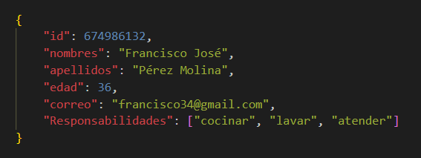
Documentos en MongoDB
Nombres:
Francisco José
Apellidos:
Pérez Molina
Edad:
36
Correo:
francisco34@gmail.com
Responsabilidades
Cocinar, lavar, atender

Slide 9
Instalación de MongoDB
Ingresar a la pagina oficial de mongoDB https://www.mongodb.com/es
Dirigirse a la pestaña software > community server
Seleccionar la versión correspondiente al sistema operativo
Ejecutar el instalador
En la sección de tipo de instalación seleccionar custom
Desmarcar el servicio por defecto – esto para evitar que mongo se este ejecutando en todo momento
Esperar que se instale

Slide 10
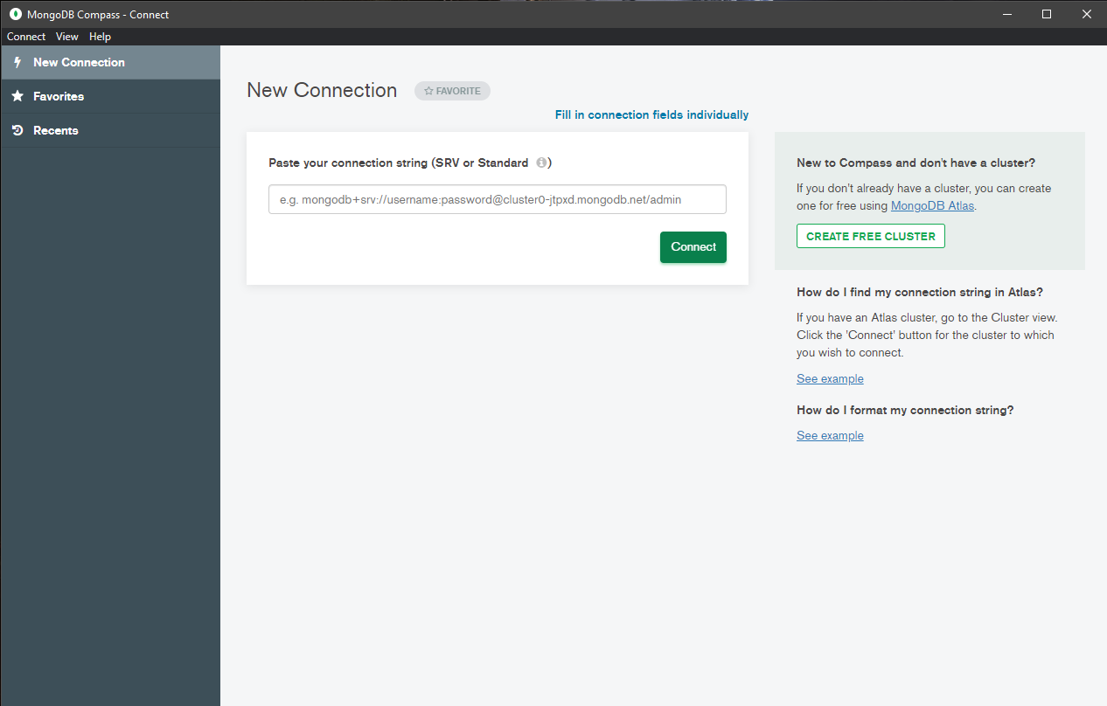
Instalación de MongoDB

Slide 11
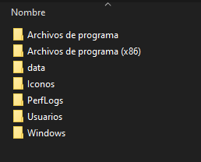
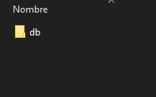
Instalación de MongoDB
Crear las siguientes carpetas en el disco local disco local > data > db
Ejecutar el mongod.exe que se encuentra en la ruta de instalación de mongoDB C:\Program Files\MongoDB\Server\5.0\bin

Slide 12
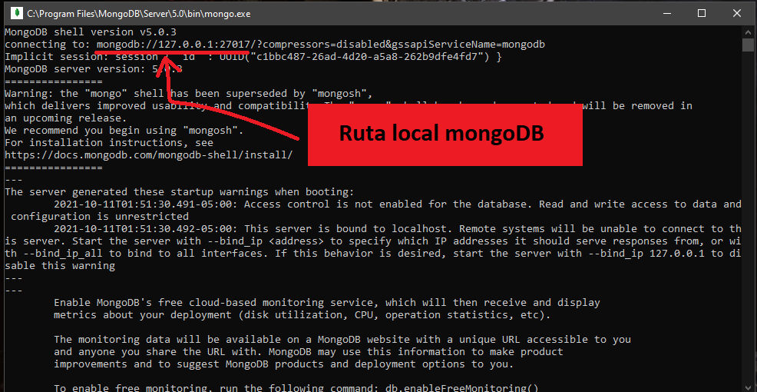
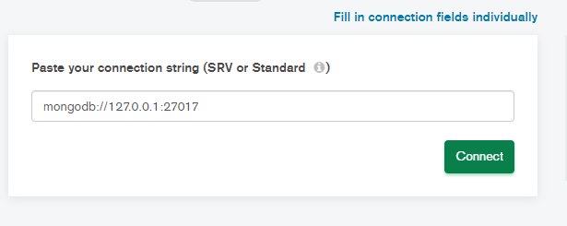
Instalación de MongoDB
Ejecutar mongo.exe después de ejecutar mongod.exe
Consultar la ruta local del servidor de mongo para configurar en el MongoDB Compass

